Slide 1





Nội dung
Luyện tập
Khám phá
Dặn dò
Khởi động

Slide 2

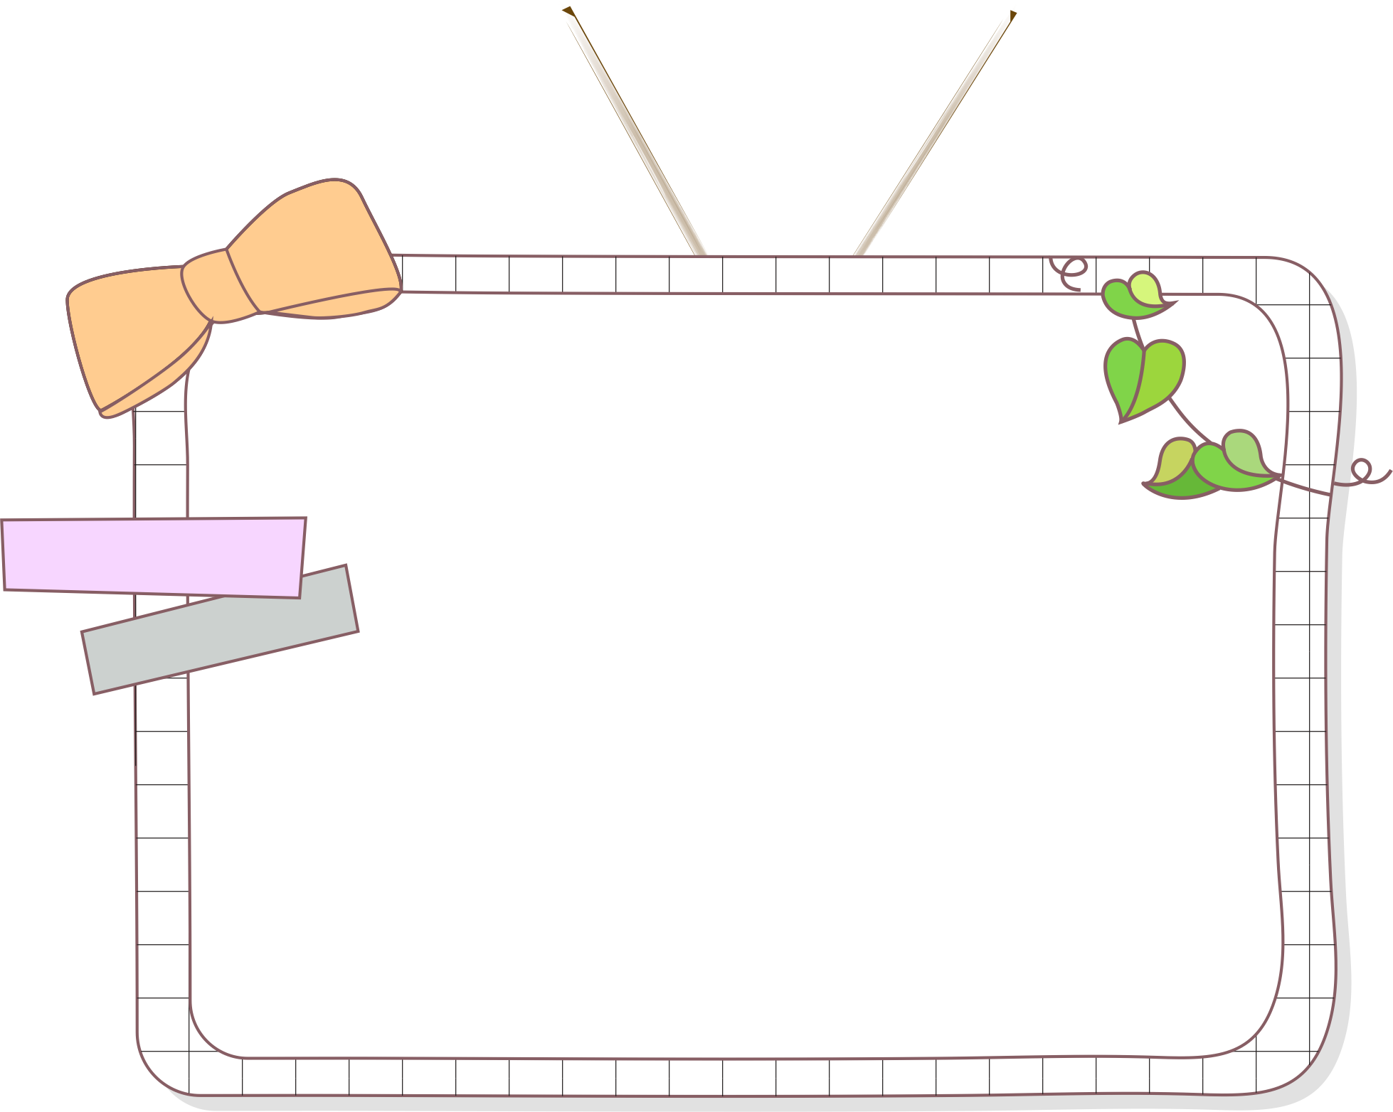



Khởi động

Slide 3
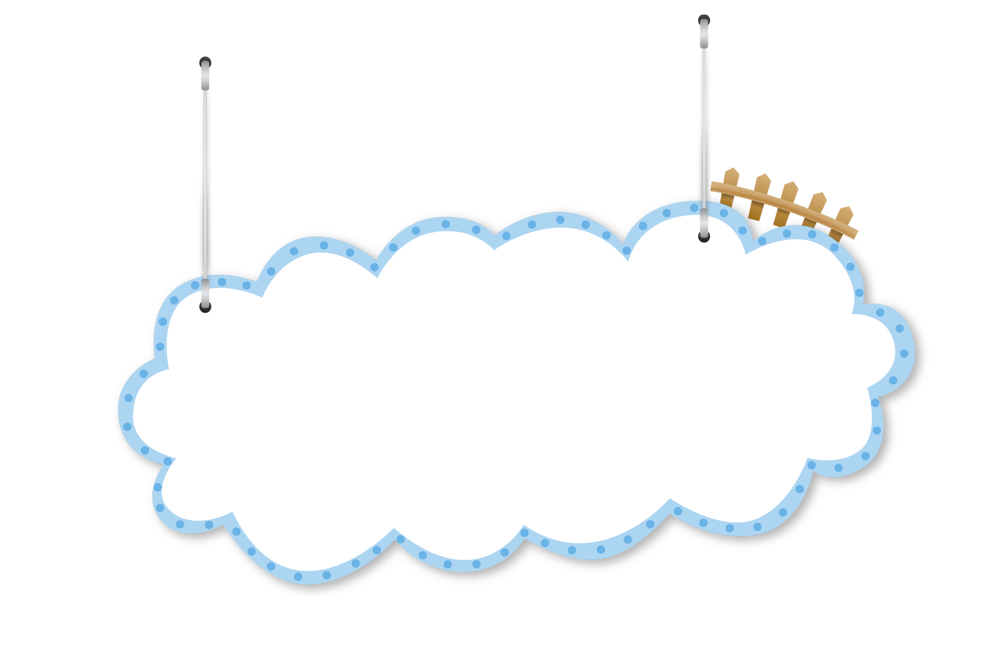
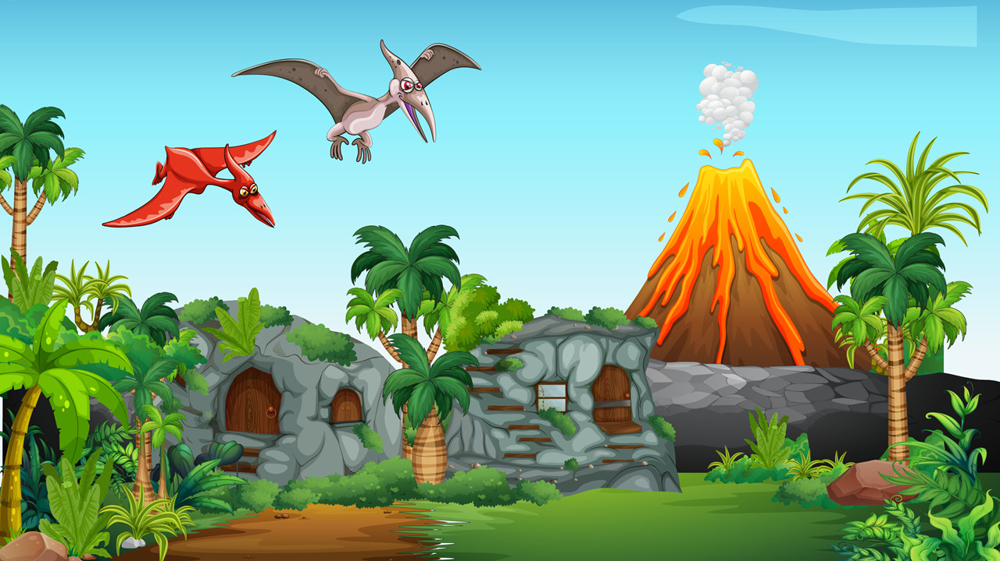

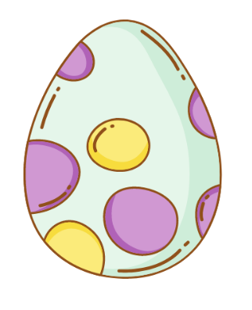
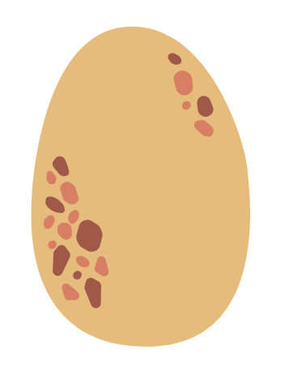

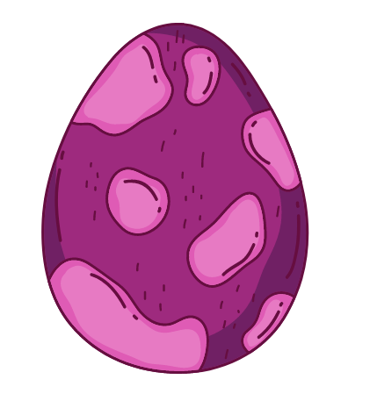
KHỦNG LONG CON

Slide 4

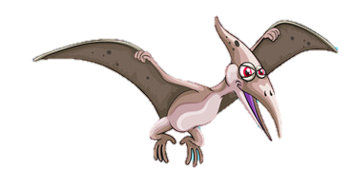


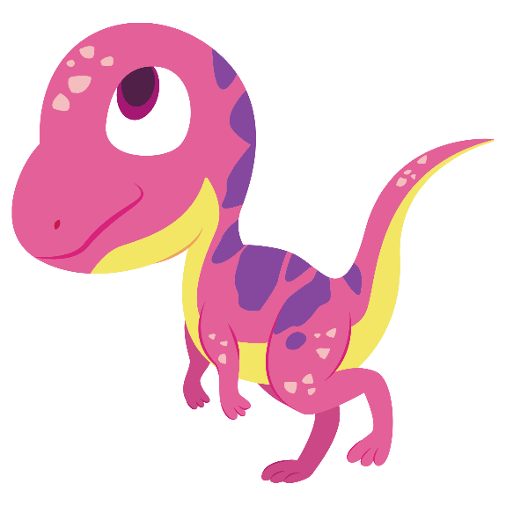






Slide 5

Bộ sách cánh diều
Toán 3
PHÉP TRỪ
TRONG PHẠM VI 100 000
(Tiết 2)

Slide 6


YÊU CẦU CẦN ĐẠT
1
Biết cách đặt tính và thực hiện phép trừ trong phạm vi 100 000 (trừ có nhớ không quá 2 lần và không liên tiếp)
Vận dụng được kiến thức, kĩ năng về phép trừ đã học vào giải quyết một số tình huống gắn với thực tế.
2

Slide 7

Luyện tập

Slide 8

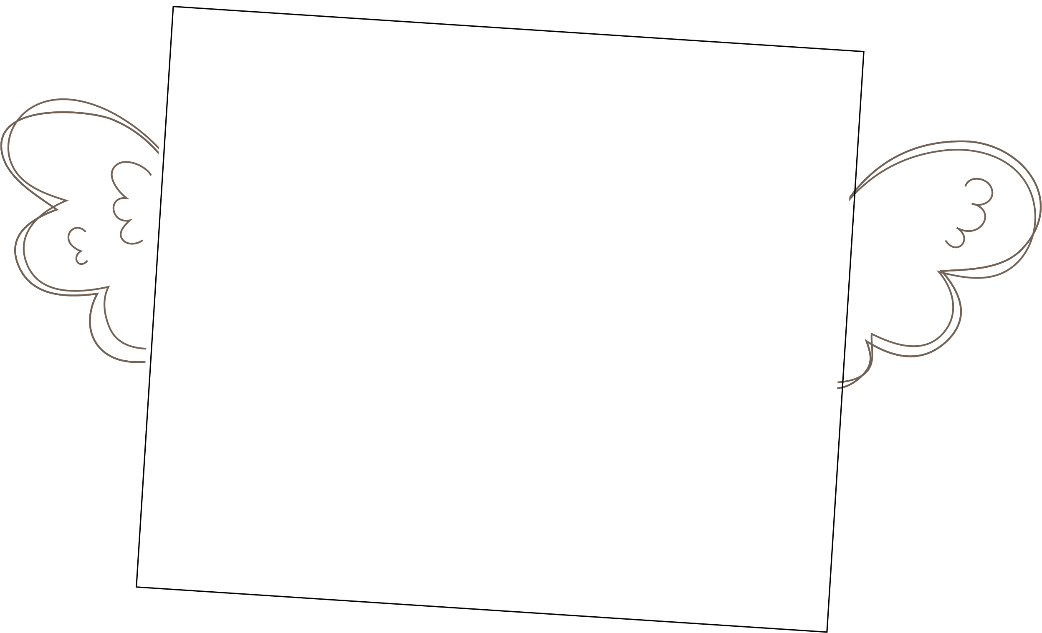
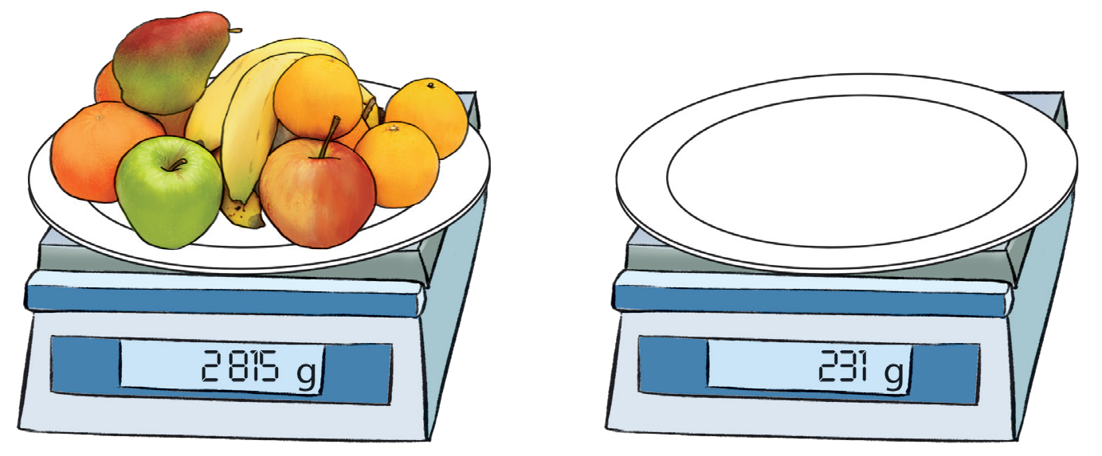

Bài 4: Theo em, trái cây đặt trên đĩa cân nặng bao nhiêu gam?
Trái cây đặt trên đĩa cân nặng:
2 815 – 231 = 2 584 gam

Slide 9


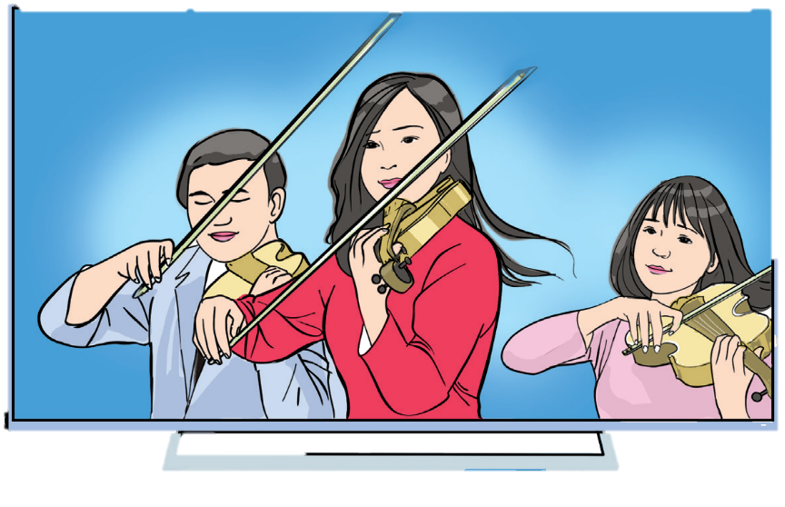

Một video bài hát mới của một ban nhạc đã đạt được 84 000 lượt xem trên internet ngay trong tuần đầu xem. Hỏi để đạt được 100 000 lượt xem thì cần thêm bao nhiêu lượt xem nữa?
Bài 5

Slide 10

Một video bài hát mới của một ban nhạc đã đạt được 84 000 lượt xem trên internet ngay trong tuần đầu xem. Hỏi để đạt được 100 000 lượt xem thì cần thêm bao nhiêu ượt xem nữa?
Bài 5
Bài giải:
Để đạt được 100 000 lượt xem thì cần thêm số lượt xem nữa là:
100 000 – 84 000 = 16 000 (lượt)
Đáp số: 16 000 lượt xem.

Slide 11

Dặn dò

Slide 12
Bộ sách cánh diều – TOÁN 3
Tạm biệt và hẹn gặp lại
Chúc các em học giỏi – chăm ngoan!

Slide 13
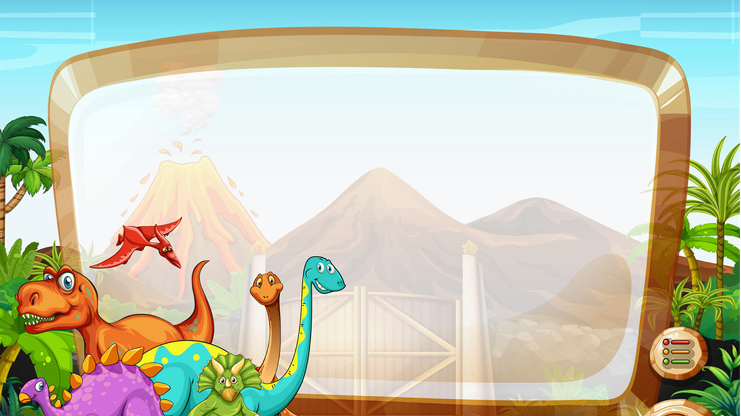

9 521
-
5 654
3 867

Slide 14
29 842
-
15 082
14 760

Slide 15
89 075
-
5 982
83 093

Slide 16
83 000
-
45 000
38 000

